Slide 1
Co si počít s daty, která nasbíráme v kvalitativním výzkumu?

Slide 2
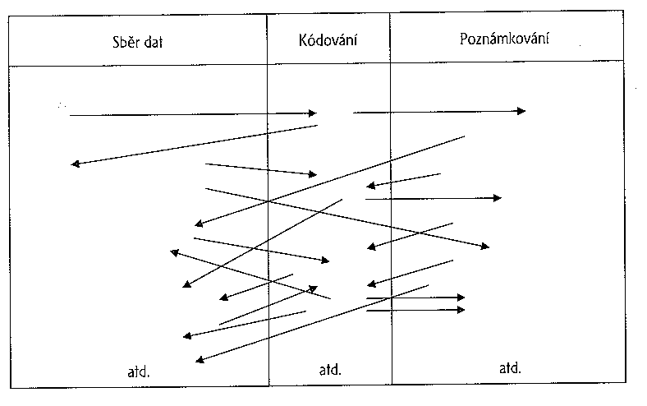
Charakteristiky kvalitativní analýzy

Slide 3
Analýza dat
„Nezačíná se s teorií, která se dokazuje. Spíše se začíná s oblastí studia a zkoumá se vše, co se v této oblasti vynořuje.“
(Glaser, Strauss: Grounded theory)

Slide 4
„Čtení“ dat jako klíčová dovednost
Pozor na kritičnost k vlastním „analýzám“ a manifestním motivacím aktérů, informace z rozhovoru neinterpretujeme takto:
XY to udělal, proto, že…“
ale „XY popisuje svou motivaci jako ….“
Příklad: Výzkum rodinné socializace dětského diváctví
Jak často se vaše dítě dívá na televizi?
„Já myslím, že on docela málo. Tak ke svému věku přiměřeně. Že znám hodně známejch, že mají tu televizi zapnutou pořád. A pořád to tam hrčí, ať je tam, co chce.“
Švaříček, Šeďová 2007

Slide 5
Interpretace dat: Příklad výzkumu bezdomovectví (Holpuch, 2011)
Tak já tomu koši nebo tý popelnici moc nedám... já se přiznám, já ale načíhnu, to je pravda, načíhnu. Třeba včera sem načíhnul na letišti, jo, tam jsem byl do půlnoci, až po půlnoci vyhazujou. Tak jsem tam načíhnul, po půlnoci, do koše a teď jsem tam a co to je, něco koženýho a ona peněženka. Tak jsem nelenil. To jsem řikal, to už je jedno, že si ušpinim ruku, ale co když je tam třeba tisíc korun. Tak jsem tam šáhnul, no. Jináč já tam nešahám takhle jen tak. (Saša)
Saša se vůči pasivním dlouhodobým bezdomovcům vymezuje, avšak sám už zakusil některé z jejich vzorců chování. Přestože si určité bezdomovecké techniky přežití už osvojil, rámec, v němž o nich hovořil, byl prosycen studem a potřebou ospravedlnit se.
Symbolické ušpinění ruky, jež je způsobeno sáhnutím do odpadkového koše, přede mnou Saša důrazně ospravedlnil předmětem svého zájmu a naléhavostí situace. Následně celou pasáž uzavřel vymezením se vůči této praktice: "já tam nešahám takhle jen tak". Avšak poté, co jsem vyjádřil tuto pozitivní zpětnou vazbu: "To v podstatě pro ty lidi, když jsou v takovýchto situacích, tak je to nutnost tyhle věci dělat." Saša pokračoval:

Slide 6
No, třeba ráno mě rozčílil jeden c... é... Rom, já byl unavenej z tramvaje, už bylo světlo, bylo čtvrt na sedm asi a jeden Rom vychází na Václaváku z toho, z metra, a já jsem načíhnul, měl jsem takovou chuť divnou, víte, takovej nevyspalej, nervozní, teď cigaretu jsem neměl, ani vajgla zrovna. Jsem řikal, Ježiši Kriste, kdyby aspoň v tom koši byl buřt, bych si rád zakous, mně by to už bylo jedno, jsem takhle načíhnul a von, šla parta tři, jo, tři Romové šli, z metra vycházeli. A jak von to řek ten jeden, já byl rozčilenej, víte, nervózní jsem byl, nevyspalej. A von řek, co vidíš...tak nebo co tam hledáš tak hezkýho. Já jsem se naštval a řek jsem mu, to víš, koukám, jak je tam nasráno a šel jsem pryč [smích] ne, s prominutim, jsem byl rozčilenej, tak jsem mu řek, koukám, jak je tam nasráno. (Saša)
Saša při vyprávění o hledání jídla v koši opět zdůrazňuje výjimečnost situace. Když říká, "mně už to bylo jedno", vyjadřuje odhodlání prolomit normu, kterou běžně ctí. Tento počin ospravedlňuje svou špatnou psychickou kondicí. Nicméně svůj záměr nedokončil, díky náhodnému strážci společenských norem - zmíněnému Romovi, který jej sarkastickou poznámkou upozornil, že se chystá udělat něco zakázaného. Jelikož zdroje Sašovy sebeúcty byly v ten moment stále v souladu s jeho dřívějším životem a hledání jídla v koši bylo s jeho hodnotami v rozporu, musel volit mezi nasycením se a sebeúctou. Tím, že Saša dotyčnému řekl: "To víš, koukám, jak je tam nasráno", a šel pryč, přede mnou hrdě potvrdil, že si tenkrát zvolil druhou možnost.

Slide 7

První kroky analýzy

Slide 8
Kódování
Kód by měl výstižně shrnovat podstatu významové jednotky tak, jak jí jako výzkumníci v danou chvíli rozumíme. Obvykle volíme nepříliš dlouhé (jednoslovné či několikaslovné) pojmenování – kód slouží jako „rukojeť“ (Charmaz, 2006), za niž můžeme nalezenou významovou jednotku „uchopit“ a „manipulovat“ s ní (třídit, porovnávat, slučovat s jinými kódy či rozdělovat). Pro vytvoření kódu můžeme využít své vlastní pojmenování, nebo si vypůjčit slova samotných participantů (to se někdy označuje jako „in vivo“ kód), případně převzít již existující vědecký koncept. (Řiháček et al., 2013: 48)

Slide 9
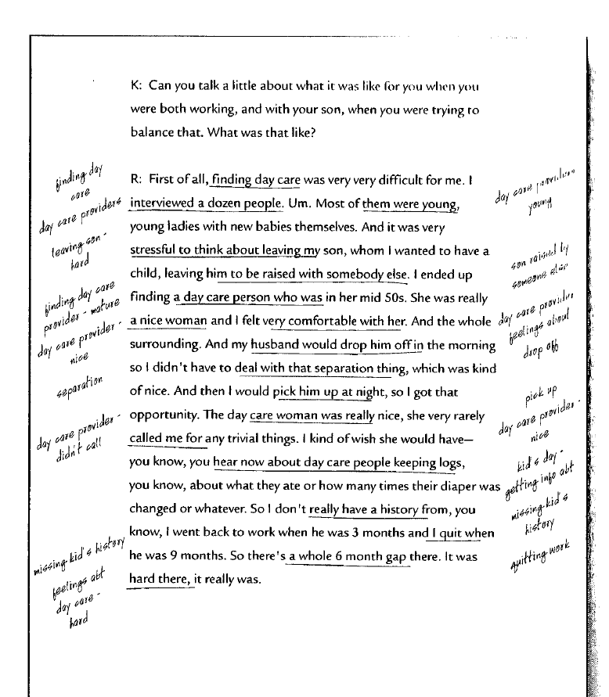
ESTERBERG, Kristin G. Qualitative methods in social research. Boston: McGraw-Hill, 2002.

Slide 10
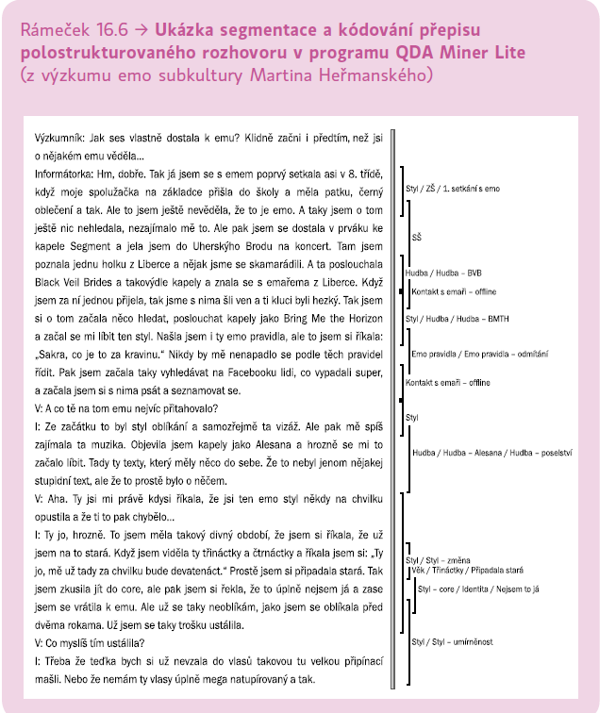
Novotná, H., Špaček, O., & Jantulová, M. Š. (2019). Metody výzkumu ve společenských vědách. FHS UK.

Slide 11
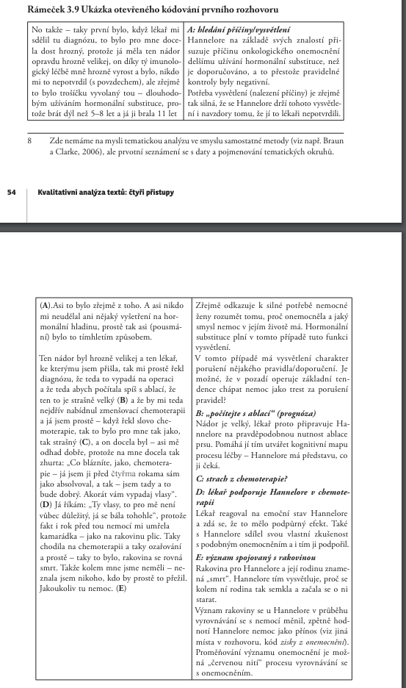
Řiháček et al. 2013: 54-55

Slide 12
Od kódů ke konceptům
Je zapotřebí, aby se (výzkumník) od určité chvíle, kdy díky analýze získá větší porozumění zkoumanému fenoménu, začal více zaměřovat na ty koncepty, které nejlépe odpovídají na (stále se zpřesňující) výzkumnou otázku. V této fázi již obvykle nedochází k tvorbě nových konceptů. Výzkumník vytváří další data s větším zacílením a soustředí se v nich na rozvíjení vlastností a dimenzí již existujících konceptů. Podstatou teorie není jen de nování osamocených konceptů, ale především de nování vztahů mezi nimi. Výzkumník si pravděpodobně již v první fázi analýzy začal všímat, jak spolu jednotlivé koncepty souvisejí, a udělal si o tom řadu poznámek. Nyní se však potřebuje zaměřit právě na tyto souvislosti. Vztahy mezi kategoriemi mohou nabývat řady podob: koncept A může být podkategorií konceptu B, koncept A se může jevit jako příčina konceptu B; může být jeho následkem; může být umožňující podmínkou, za níž B nastává (aniž by byl přímou příčinou); A a B mohou být ve vztahu prostředek–cíl; A a B mohou být fázemi určitého procesu nebo mohou být z jiného důvodu součástí temporální sekvence; A, B a C mohou spolu vytvářet typologii jednání, jehož volba závisí na podmínce D apod.
(Řiháček et al 2013:

Slide 13
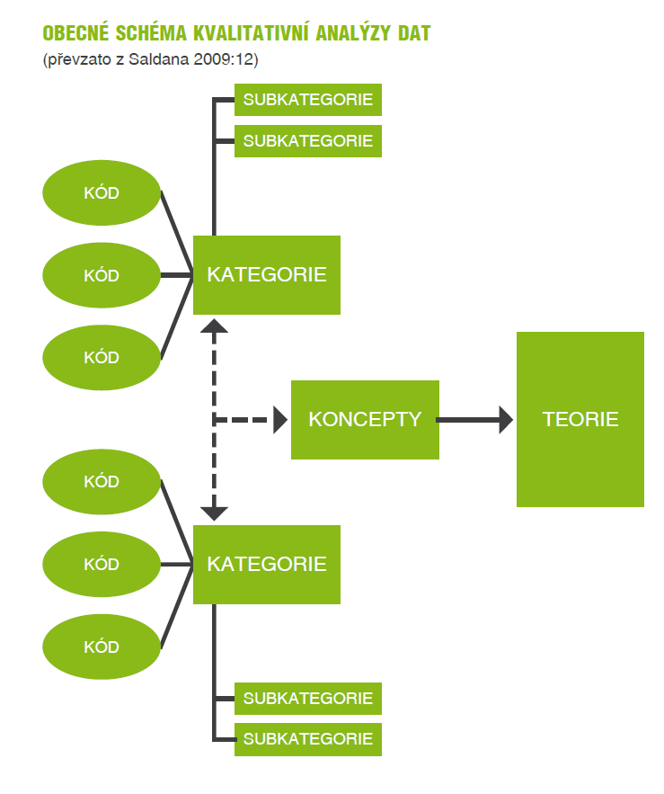
Toušek 2012: 86

Slide 14
Interpretace dat: hledání indikátorů (datových fragmentů), konceptů a kategorií
„Co dělám, když se dcera dívá na televizi? Stojím v kuchyni a umývám nádobí, nebo uklízím, vysávám, nebo tak. Abych ji třeba nenudila tím, že já nemám čas, že teď se jí nemůžu věnovat“
Kód/koncept: potřeba získat čas
Kategorie: rodičovské potřeby
Švaříček, Šeďová 2007

Slide 15
Tematická analýza: Příklad kódovacího schématu
Projekt o zkušenostech lidí s osteoporózou
1. Diagnóza | 2. Léčba | 3. Zvládání | 4. Informace a podpora | 5. Komunikace s lékaři | 6. Každodenní život
První příznaky | Léky | Léčba bolesti | Zdroje informací | Komunikace v průběhu diagnózy | Problémy s mobilitou
Diagnostická vyšetření | Chirurgická řešení | Cvičení | Zdroje podpory | Komunikace v průběhu léčby | Doprava
Reakce na diagnózu | Rehabilitace | Organizace léčby | Rodina jako podpora | Změna lékaře | Práce a peníze
 |  |  | Svépomocné skupiny |  | Sociální život
 |  |  |  |  | Přizpůsobení domácnosti

Slide 16
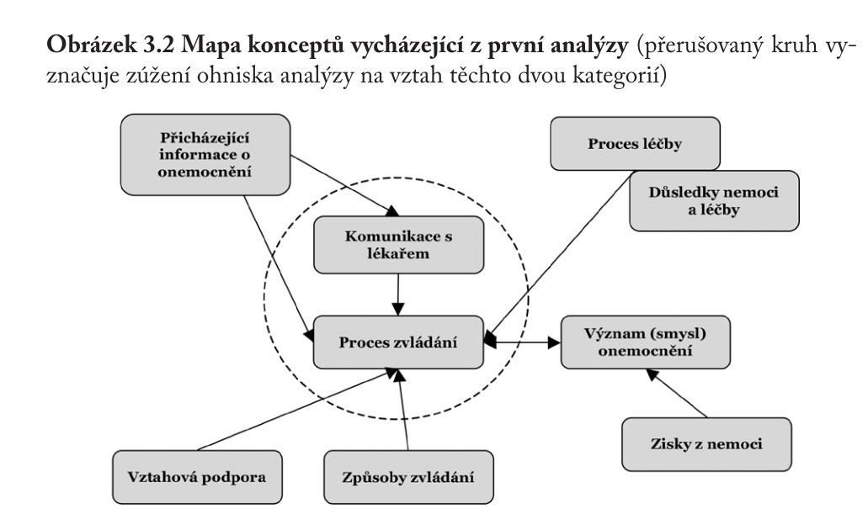
Řiháček et al. 2013: 58

Slide 17
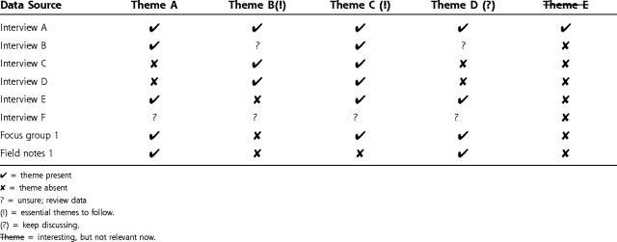
Jak poznám, co je důležité?

Slide 18
Postupně se některé kódy (a celé „příběhy“, které zakládají) stávají důležitější, jiné prakticky opustíme. Na základě čeho? Opět: nejde o nějaký zvlášť pronikavý úsudek, kterého se dopustíme v tiché meditaci nad svými daty, ale mělo by to prostě být jedno-duše vidět. Důležitý kód, hodný dalšího studia a rozpracování, je takový, který má hodně sousedů – který je zdůvodněně propojen s mnoha důležitými úryvky, nosnými analytickými poznámkami a dalšími kódy. Důležitý úryvek je zase okódován vícero kódy, existuje k němu nějaký komentář, je přes nějaké memo-poznámky nebo i přímo vztažen k dalším úryvkům. A nosné analytické poznámky jsou takové, které nějak souvisejí s dalšími po-známkami a tvoří tak spolu s nimi ucelenější argumentace; jsou k nim připojeny empirické i teoretické úryvky, jež je hezky ilustrují a dokládají.
Konopásek 1997:7

Slide 19
Poznámkování

Slide 20
V čem se kvalitativní analýza dat dělá sama?
„Když tyhle kousky dat vytrhneme z původních souvislostí a vnutíme jim všem nové, tematicky podložené souvislosti, promlouvají náhle trochu jinak. Vidíme je, jak se říká, novýma očima. Co se prve zdálo důležité, může v tomhle novém sousedství vypadat jako podružná věc; naopak, zprvu okrajové momenty teprve tady vyniknou, třebas jenom proto, že jasně vidíme, jak často se v nejrůznějších datech objevují.“
„Jenže „sejde s očí, sejde z mysli“. Pokud se budeme jen dívat a žasnout nad věcmi, které nás dříve nenapadly, mrháme časem. Nově vzniklý textový útvar je třeba doplnit a zpevnit. Dopsat. Ba víc. Jednotlivé úryvky se k sobě mohou mít různým způsobem. Některé jako by si odporovaly, jiné se spíš doplňují…“
(Konopásek: Co to znamená, interpretovat text)

Slide 21
Data 80 %
Vlastní text 80 %
Vlastní text – 20 %
Data 20 %
Začátek analýzy
Den D

Slide 22
Psaní poznámek: Procedurální
Kód „pocity týkající se pečovatelek“ zahrnuje všechny typy emocí nebo hodnocení, které informantky používají ve vztahu k těm, kdo pečují o dítě. To znamená hodnocení, že chůva je „milá“ nebo že ji informantka „má ráda“ atd. Týká se to také pocitů ohledně pečovatele/ky jako osoby. Nezahrnuje to pocity, které informantka má ohledně umístění svého dítěte do instituce nebo pocitů kolem odvádění a vyzvedávání dítěte.
Kód „odvádění a vyzvedávání“ zahrnují cokoli, co informantky říkají ohledně každodenního dávání dítěte do zařízení a vyzvedávání jej. Například: „Vyzvedávání jsem ráda nechala na partnerovi“ nebo „Ráda chodím trochu dřív, abych se mohla podívat, jak si dcera hraje s ostatními“.
ESTERBERG, Kristin G. Qualitative methods in social research. Boston: McGraw-Hill, 2002.

Slide 23
Psaní poznámek: Analytické
Předávání dětí do péče: Zdá se, že moment „odevzdávání“ dětí představuje pro matky, se kterými jsem mluvila, velký problém. Někteří z rodičů se nejspíše cítí špatně, protože nechávají dítě celý den v zařízení (cítí se jako špatné matky?) a odevzdávání je těžké. To je zřejmé například u Roz („Nezvládám to, když pláče a křičí, ať nikam nechodím). Ale například Lea říká „Je skvělé vidět, jak se dcera vrhá učitelce do náruče, má ji hrozně moc ráda“. Souvisí to nějak s kvalitou zařízení? Nebo s pocity rodičů ohledně rodičovství obecně? Nebo s pocity rodičů týkající se práce – matky, které si práci užívají víc (nebo víc potřebují peníze?). Tohle je třeba ještě zkontrolovat v terénních poznámkách.
ESTERBERG, Kristin G. Qualitative methods in social research. Boston: McGraw-Hill, 2002.

Slide 24
Je to opravdu tak, že ženy, které říkají, že nemají na doktora čas, ho nemají? Nebo jde o priority? Jsou to nakonec ty ženy, které se víc bojí? Souvisí nějak odkládání s tím, jakou představu mají o rakovině (tzn. odkládají ženy, které vidí rakovinu jako něco fatálního? nebo které mají špatnou zkušenost s touto nemocí v rodině?)? Souvisí to se vzděláním (informované, aktivní ženy třeba lépe identifikují symptomy?)? Jak moc patrný je vliv té rodiny (žena k lékaři nechce, ale je sdílná a její sociální síť ji tam dokope)? Jak vypadá typická "odkládačka"? Jak naopak vypadá typická "při prvních příznacích tam valím"? Co je spojuje? Šlo by ty ženy nějak kategorizovat podle jejich trajektorie od prvních příznaků k léčbě? Ty důvody odkládání dost možná fungují v nějaké kooperaci: žena se moc bojí, co jí zjistí, a tak se zaneprazdňuje.... Žena se moc bojí, co jí zjistí, tak se sama snaží přesvědčit, že dané příznaky jsou banalita. Žena vnímá, že rakovinu už dneska má každý a že j to překonatelná nemoc a tak pro ní není problém si podezření u lékaře potvrdit (vlastně tyhle úvahy jsou dost ve stylu toho, jak psali autoři o podobných datech v té knize Kvalitativní analýza textů: čtyři přístupy) atd.....Taky by se dalo ptát, jestli jsou Češky v tomto jiné než jiné ženy (napříkald přetíženost typické české ženy zaměstnáním a druhou či dokonce třetí směnou, která jí brání se věnovat svému zdraví - paradoxní, nebo´t to jsou právě ženy, které pečují obvykle o zdraví a lékařské prohlídky celé rodiny...).
Příklad analytických poznámek, téma vyhledání lékaře při příznacích rakoviny prsu

Slide 25
Má cenu sepisovat tolik komentářů, když definice jsou provizorní? Myslím, že ano, protože právě v této snaze objasnit nové hypotézy ještě „zatepla“ se mně osobně myšlenky zpřesňují a vyvíjejí.
Kaufmann 2010: 94

Slide 26
Co je výstupem z kvalitativního výzkumu?
Seznam a podrobný popis témat (tematická analýza)
Sekvence (př. Fáze učitelské kariéry)
Typologie (př. Typologie rodičů při volbě ZŠ)
Model, schéma (typické pro Zakotvenou teorii)

Slide 27
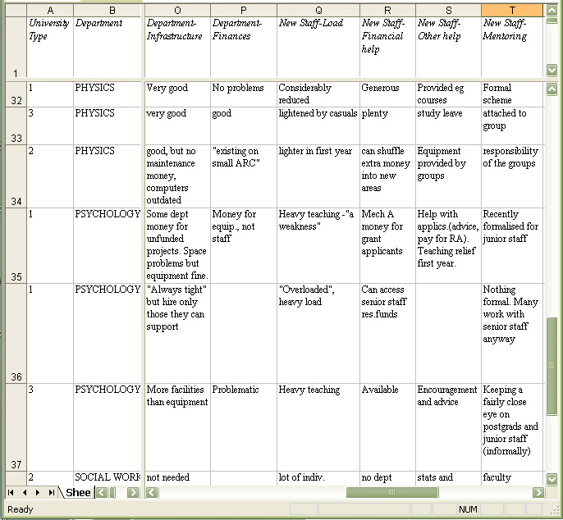
Vizualizace dat: Výzkumné příležitosti mladých vědců v různých oborech

Slide 28
Organizace dat pomáhající vzniku typologie
 | Vodí | Vyzvedává
Informantka | 001, 002, 007, 008, 012, 013, 014 | 001, 002, 005, 006, 008, 011, 015
Partner | 003, 005, 006, 011 | 003, 007, 012, 013, 014
Bez partnera | 004, 009, 010 | 004, 009, 010

Slide 29
Notes:
K popisům os:
Málo individualistických hodnot (bydlení s přáteli, cestování)
Holky i kluci – srovnatelný počet svateb i dětí
Minimum opakovaných partnerství (jen dva kluci plánují rozvod)
Holky – rigidnější časová dráha, střídání jednotlivých etap, život končí ve 30, méně pracovní, individualistické i materialistické realizace

Slide 30
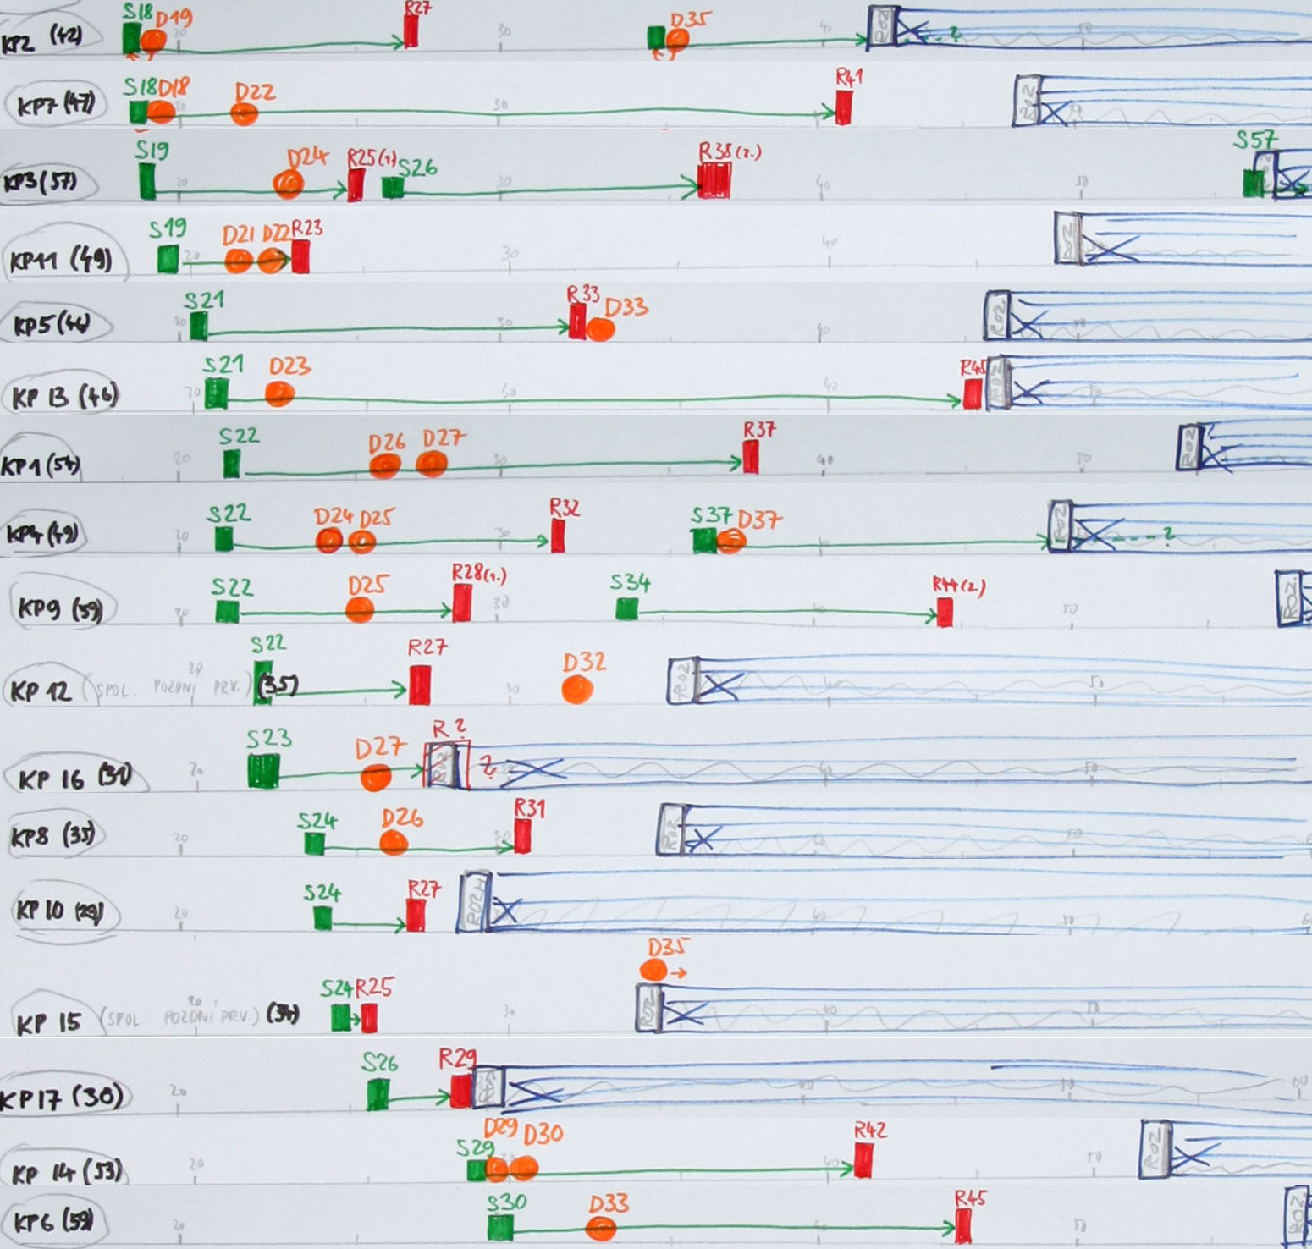

Slide 31
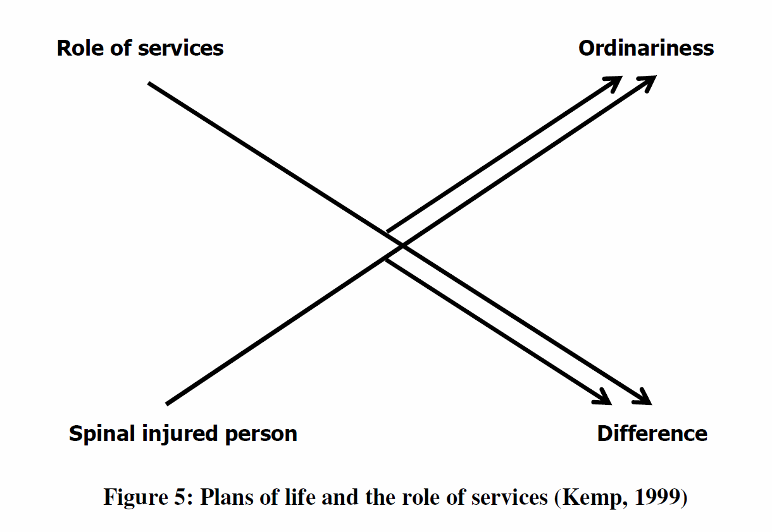
Bazeley, P. (2009). Analysing qualitative data: More than ‘identifying themes’. Malaysian Journal of Qualitative Research, 2(2), 6-22.

Slide 32
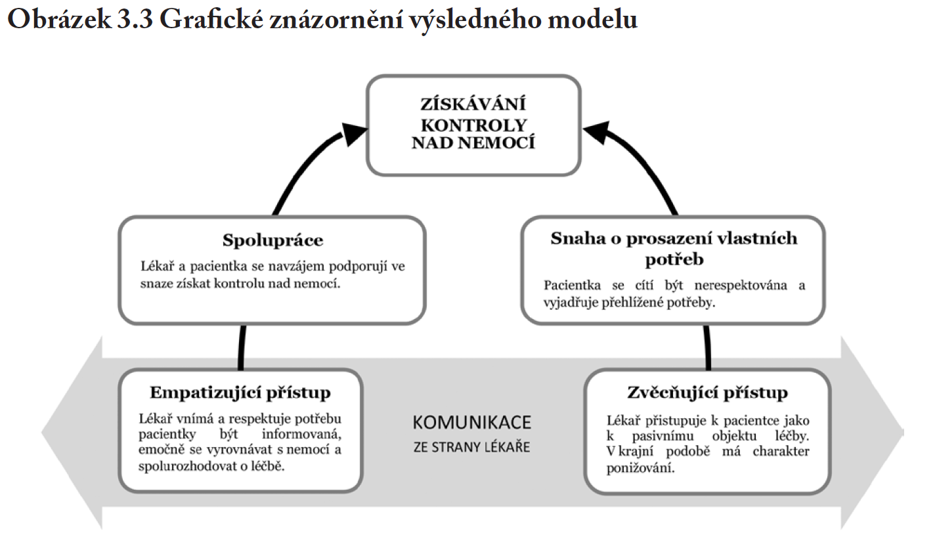
Řiháček, T., Čermák, I., & Hytych, R. (2013). Kvalitativní analýza textů: čtyři přístupy. Brno: Masarykova univerzita.

Slide 33
Sociální struktura/organizace a morální ekonomie
Hejnal, O. (2014). „Naše ruiny jsou našim domovem “: Bezdomovci, domov a sociální organizace. Sociální studia/Social Studies, 11(4), 33-49.

Slide 34
Sociální struktura a domov
Atributy domova | Typy jednotek sociální struktury
 | Submisivní solitéři | Agresivní solitéři | Submisivní skupinky | Dominantní skupinky
Sociální vazby | Slabé/žádné | Slabé/žádné | Silné | Silné
Pocit bezpečí | Slabý/žádný | Slabý | Střední | Silný
Dispozice | Neodpovídající | Odpovídající | Odpovídající | Odpovídající
Vybavenost | Neodpovídající | Ne/odpovídající | Odpovídající | Odpovídající
Hejnal, O. (2014). „Naše ruiny jsou našim domovem “: Bezdomovci, domov a sociální organizace. Sociální studia/Social Studies, 11(4), 33-49.

Slide 35
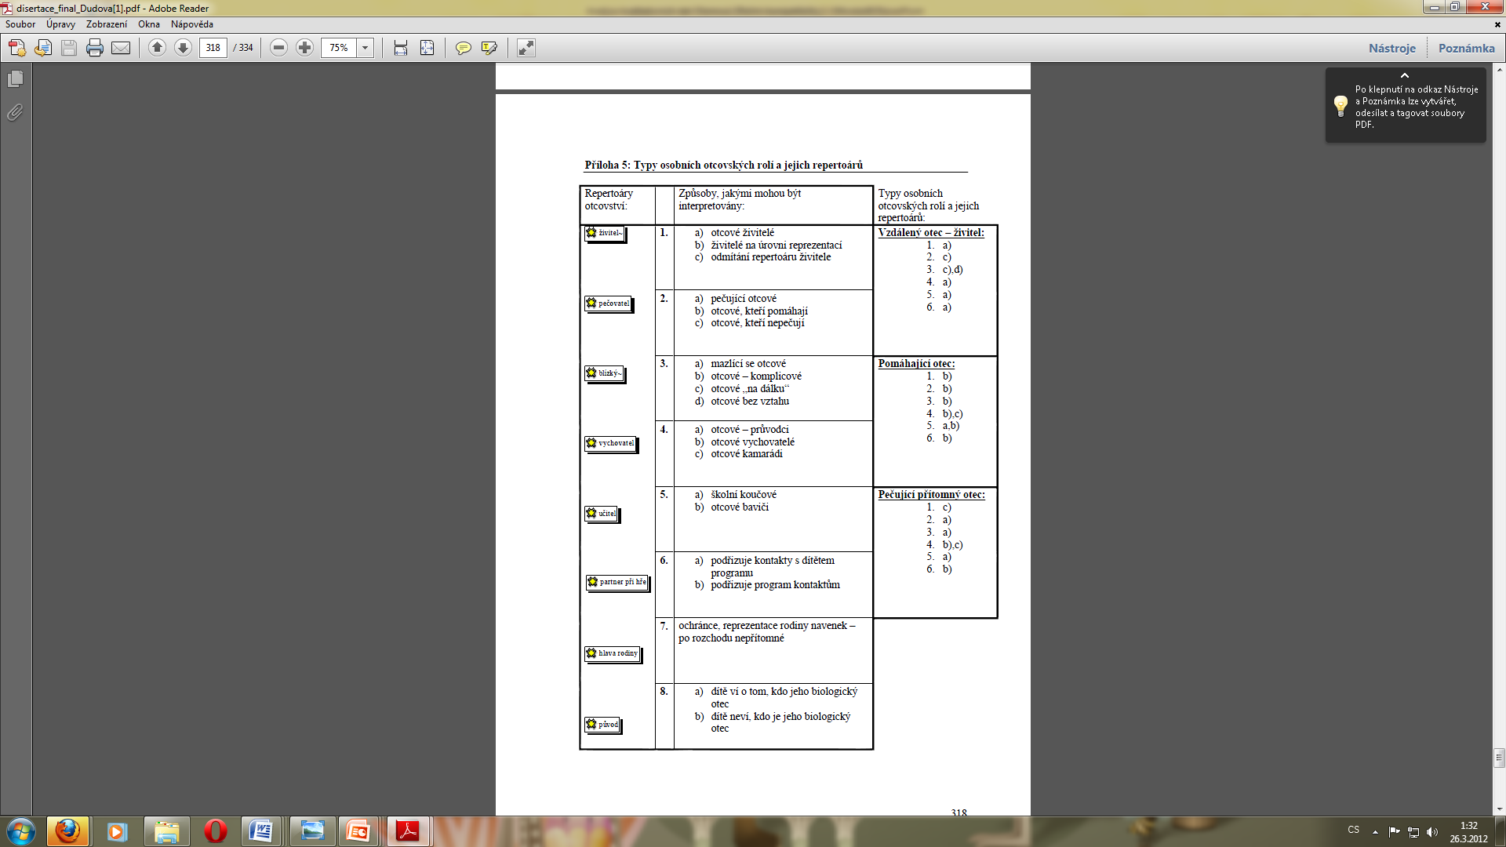
Typologie: Otcovství po rozchodu rodičovského páru (Dudová, 2007)

Slide 36
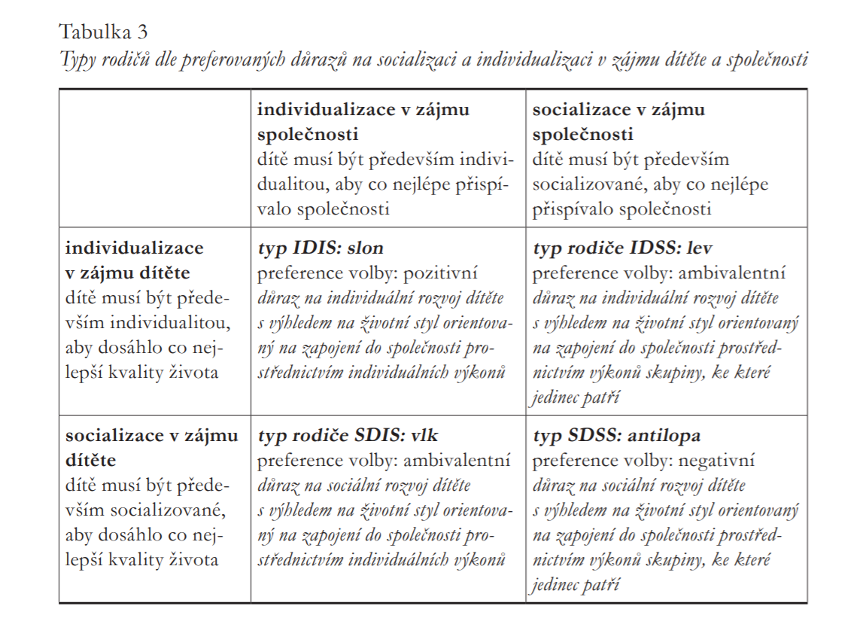
Příklad typologie rodičů ve vztahu k volbě ZŠ:

Slide 37
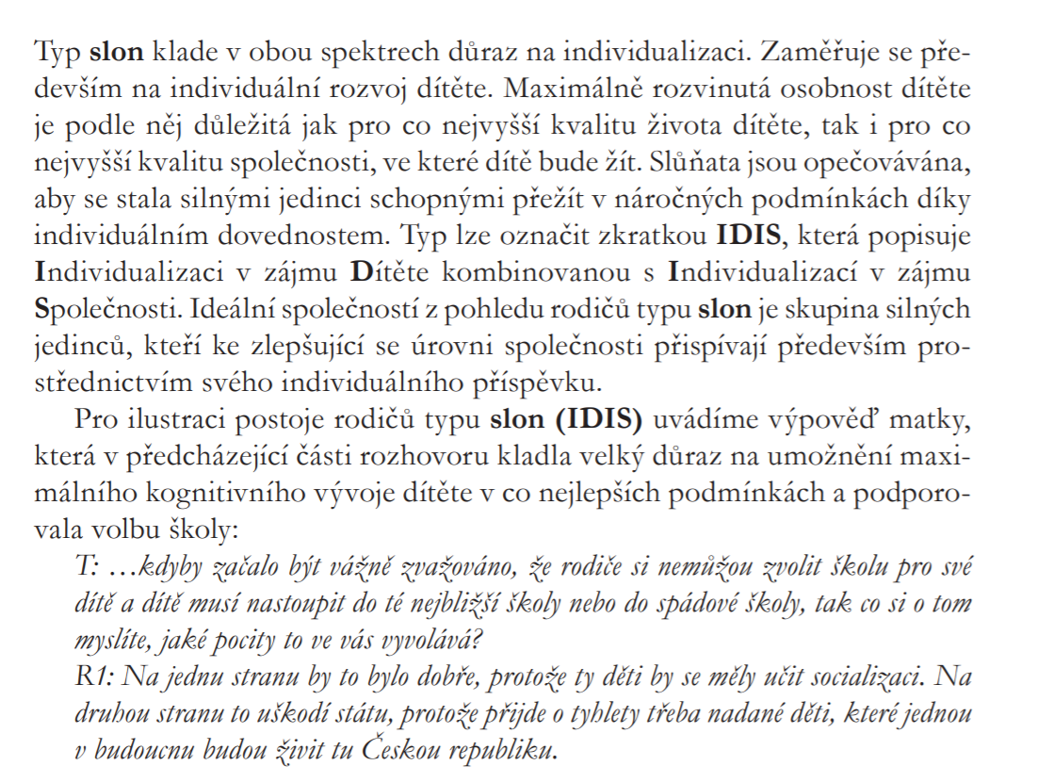
Simonová, J. (2015). Postoje rodičů k volbě základní školy. Studia paedagogica, 20(3), 69-88.

Slide 38
Sekvence
Biograf. výzkum zaměřený na vývoj profesní identity ředitelů českých základních škol (M. Pol et. al. 2009, 2010)
Předehra – aneb Jak se člověk stane ředitelem školy?
Fáze první – vstup do ředitelny
Fáze druhá – čas osobních zkoušek
Fáze profesní jistoty
Druhé přechodové období – čas zesílené reflexe chodu školy?
Fáze nových výzev – zkušený ředitel

Slide 39


Shrnutí: Hlavní dvě metody kvalitativního výzkumu

Slide 40
Jak mi může pomoci počítač?
Jde to i bez něj?
Atlas.ti
QDA Minerlite
MAXQDA
Nvivo
Umělá inteligence?

Slide 41
10 RAD PRO PSANÍ DIPLOMOVÉ PRÁCE
1. Nezačínejte odprostřed. Plánování výzkumu a volba tématu začíná vždy v knihovně, nikoli sběrem dat nebo volbou nástroje. Neřešte až s nasbíranými daty, co vlastně děláte za výzkum.
2. Hlídejte si, ať vám to drží pohromadě.
3. Myslete na to, že těžko napíšete dobrou práci na základě odbytého výzkumu. Z "chudých" surovin neuvaříte vydatnou polívku. Vemte výzkum vážně a vyhraďte si na něj čas. Včetně aspoň dvou týdnů na angínu a dvou týdnů na korektury.
4. Pište od začátku a co nejvíc. Veďte si výzkumný deník. Myslete na to, že psaní znamená opakované revize textu, od draftu k hotovému textu je dlouhá cesta. Překonávejte krize a lenost v psaní, naučte se, co na vás platí v boji s prokrastinací.
a) Pracovat každý den a rutinně je nejsnazší, nemusíte se dlouho dostávat do flow. Inspirace si vás najde, když ví, kde vás má hledat.
b) Máte dnes jen 20 minut? I tak jde něco dělat.
c) Bojíte se psát od začátku? Tak pište odprostřed.
d) Udělejte si časový plán, ať víte, zda jste pozadu nebo stíháte. Přidejte k předpokládanému času vždy o dost navíc.
e) Technika pomodoro.
f) Porcování slona.
6. Uvědomte si, že to, co "platí" je jen včas odevzdaná práce. Honba za perfektním výsledkem může znamenat prošvihnutí termínu. Vězte, že při posuzování práce vás nereprezentuje nic jiného než práce samotná.
7. Když se bojíte něco udělat, dívejte se, jak to dělají ostatní.
8. Buďte systematičtí, v práci s literaturou, v práci s daty, v práci s textem atd. To platí tím spíše, pokud přirozeně systematičtí nejste :-). ZÁLOHUJTE!
9. Při psaní práce buďte upřímní. Nezapomeňte, že nesrozumitelnost není normou vědeckosti. Nebojte se vložit do práce sami sebe a nechat to promítnout do jazyka práce.
10. Práce nemusí být perfektní celá. Zaměřte se na poctivost. Pár brilantních míst stačí. V závěru práce popište své poučení.

Slide 42

Projekt je zmatený a rozpadá se
Výzkumné projekty, obzvláště ty kvalitativní, se často vymknou z ruky a stanou se naprosto zmatečnými, neboť setká-li se bohatství našich zájmů s bohatostí dat, je výzkumník zahlcen volbami, které je potřeba udělat.
… dostat se do zmatku je přirozenou a pravděpodobně nutnou součástí každého kvalitativního výzkumu. Kvalitativní projekty, které jsou příliš brzy upravené a srovnané, nedají s vysokou pravděpodobností studovanému fenoménu velkou šanci projevit se ve své bohatosti a výzkumníci se v nich snaží spíš o povrchní potvrzování svých teorií než o jejich falizifikaci.
Chenail, 1997:30

Slide 43
Jak srovnat výzkum do latě?
Je potřeba sladit
Oblast zájmu
Výzkumná otázka
Data, která mají být sebrána
Způsob analýzy dat

Slide 44
Oblast zájmu: Efektivita nástroje XY při výuce dětí s ….
Výzkumná otázka: Zvyšuje nástroj XY efektivitu výuky dětí s ….?
Data, která mají být sebrána: Rozhovory s učitelkami o zkušenostech s používáním nástroje XY
Způsob analýzy dat: Tematická analýza rozhovorů s učitelkami

